Slide 1
小関ゼミ 個別ガイダンス資料
2020年5月 小関 隆志

Slide 2
はじめまして、わたしたちは小関ゼミです！
夏合宿先にて
（名古屋市、2019年9月）
現４年生（計９名）

Slide 3
小関ゼミの研究テーマは？
非営利組織・社会的企業による地域課題解決
わたしたちの暮らす地域には、どのような社会課題があるのでしょうか？
公共交通の
路線廃止
外国人住民との共生
中小企業の後継者難
高齢者の運転事故多発
シングルマザーや子どもの貧困
空き家の増加
障がい者の就労難
若者の
引きこもり
観光事業の不振
自然災害
保育所の不足

Slide 4
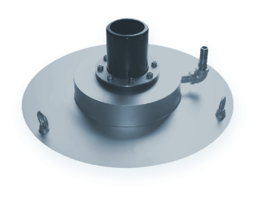
非営利組織や社会的企業が、さまざまな地域課題に取り組んでいます！ たとえば・・・
移民の子どもたちのための学校を運営する、「多文化共生センター東京」
生きづらさを抱えた人の就労を支援する「ワーカーズ・コレクティブ協会」
薬品を使わず空気の力だけで汚水を分解する、画期的な製品を開発した環境ベンチャーの「日本アクアバイオ」

Slide 5
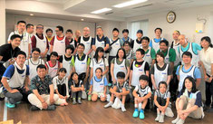
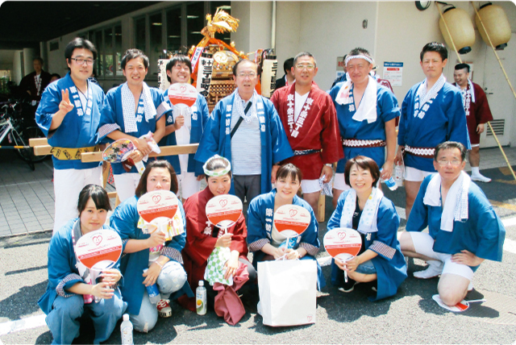
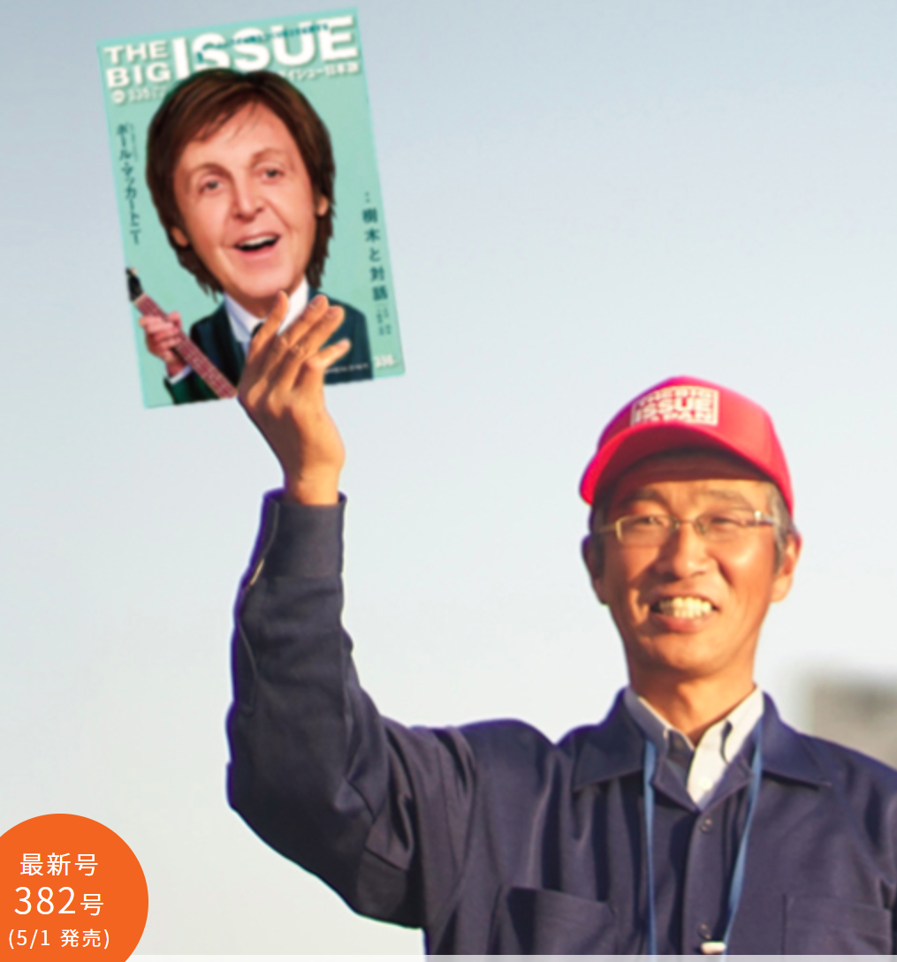
非営利組織や社会的企業が、さまざまな地域課題に取り組んでいます！ たとえば・・・
東日本大震災で被災した宮城県石巻市で、復興支援に取り組むNPO「石巻復興支援ネットワークやっぺす」
CSR活動や研修などをしている
路上生活者が雑誌を販売することで自立することを支援する社会的企業、ビッグイシュー
街角で雑誌を売っている人がいたら1冊買ってみよう
地域のお祭りや町内会行事を積極的に支えている第一勧業信用組合。近年はソーシャルビジネスの支援にも乗り出している

Slide 6
あなたはどんな地域課題に関心がありますか？
自分の関心のあるテーマに取り組むことができます！
ゼミ生がこれまで実際に取り組んできたテーマは？
2019年度 | 2018年度 | 2017年度 | 2016年度 | 2015年度 | 2014年度
高齢者団体の経営 | 特産物の開発 | スポーツによる地域貢献 | 社会教育（自然学校・スポーツなど） | 地域スポーツNPOの経営 | 商店街活性化
SDGsと環境 | 企業・NGOによる国際協力 | 食によるまちおこし | 新幹線開通による経済効果 | CSRとNPO | フェアトレード
商店街と地域活性化 | 伝統工芸産業の育成 | ドローンと地域交通 | アニメーションと町おこし | まちおこし（ゆるキャラ、B-1など） | BOPビジネス促進制度
 |  | 音楽による地域活性化

Slide 7
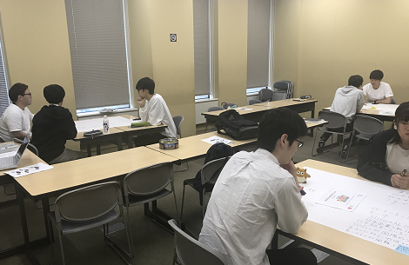
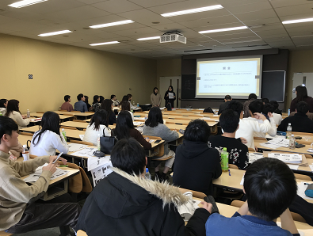
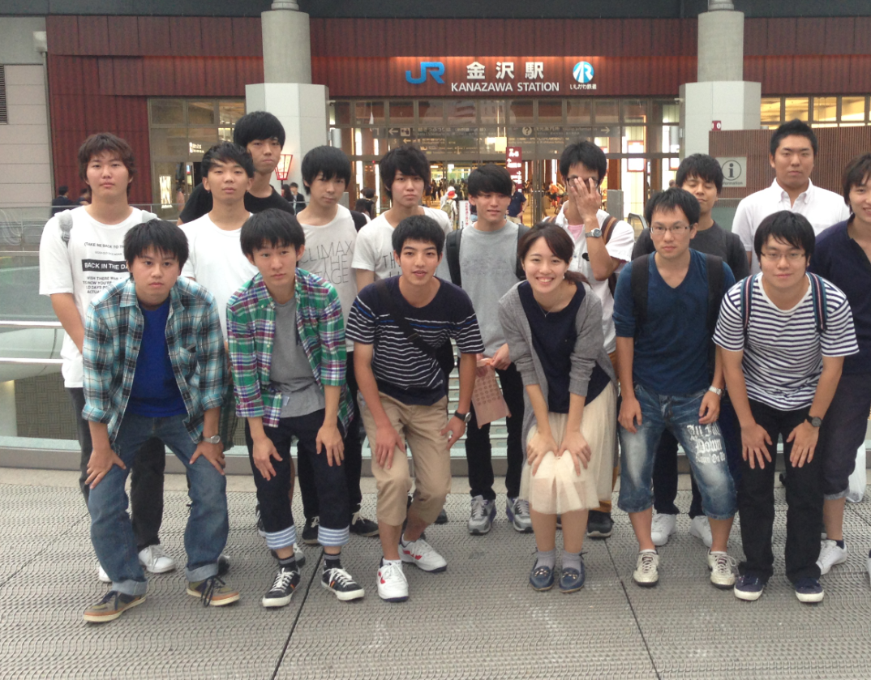
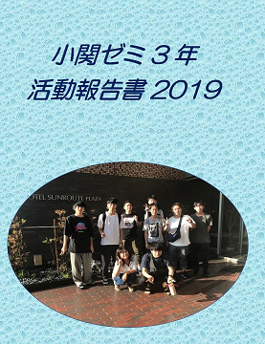
2年半の流れ
2年生（演習Ⅰ）
各自が資料を調べて報告
訪問／招聘して 合宿に参加 話を聞く
3年生（演習Ⅱ）
グループ単位で調査・ディスカッション
報告会
合宿を企画運営
4年生
（演習Ⅲ）
個別に
卒業論文を執筆

Slide 8
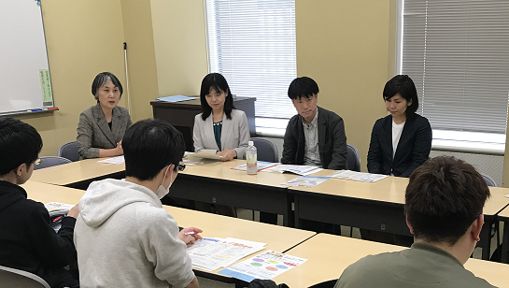
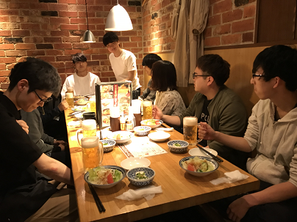
2年生では何をするの？
非営利組織や社会的企業を選ぶ
訪問して見学したり、大学に招いて話を聞いたりする
地域課題に関する研究テーマを選ぶ
本や記事を集めて調べる
ゼミ内で発表し、意見交換する
懇親会などの企画
合宿に参加する
毎年夏（9月頃） 3年生が企画運営
可能であれば2年生だけで冬に合宿
⇒その場合は2年生が企画運営

Slide 9
より詳しく知りたい方は・・・
小関ゼミのウェブサイトをご覧ください
活動内容、報告資料、卒業論文などを掲載してあります！
「小関ゼミ」で検索してください
2020年度から、演習Ⅰ（2年生）も始めました

Slide 10
募集と入室試験について
みなさんの応募を
お待ちしています！！
募集人数 10名程度
入室申込書（エントリーシート）をダウンロードし、記入のうえ、Oh-o! Meijiから提出してください。
コロナ対策のため、面接は行いません。入室申込書による書類選考のみで合否を決めます。
合格発表後、合格者には連絡をします。事態が落ち着いた後に、3年生主催の歓迎会を開く予定です。
お問い合わせは、小関宛(koseki@meiji.ac.jp)にお願いします。

